Slide 1
订单跟踪
数字营销数据部
崔波

Slide 2
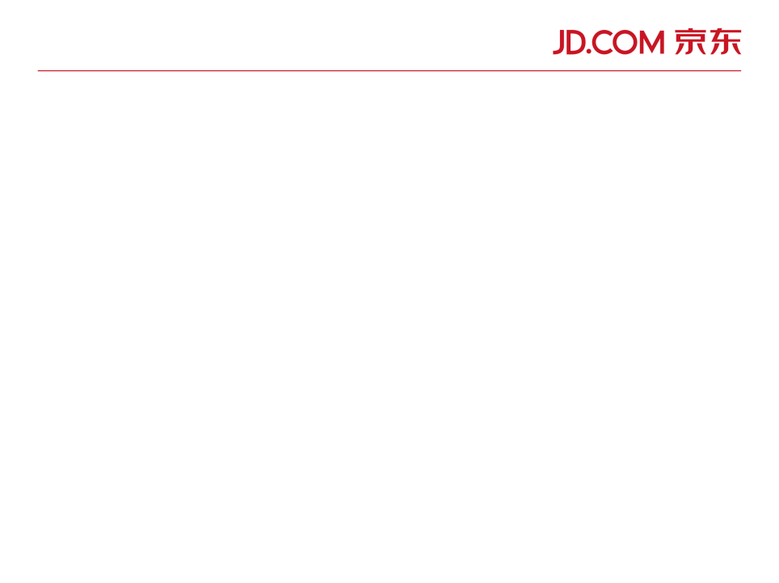
概览
Notes:
广告点击 - 广告主

Slide 3
订单跟踪概览-目标
广告投放平台除了支持广告主的投放，还需要提供给广告主广告带来的转化效果。这里转化效果主要指广告点击带来的订单。
主要参考指标：订单行，订单金额（GMV）
二次计算指标：CVR，ROI(转化率是订单行量/点击量，roi是订单金额/消耗)

Slide 4
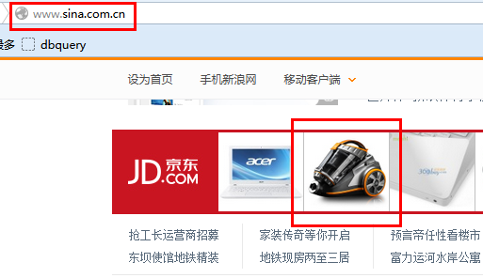
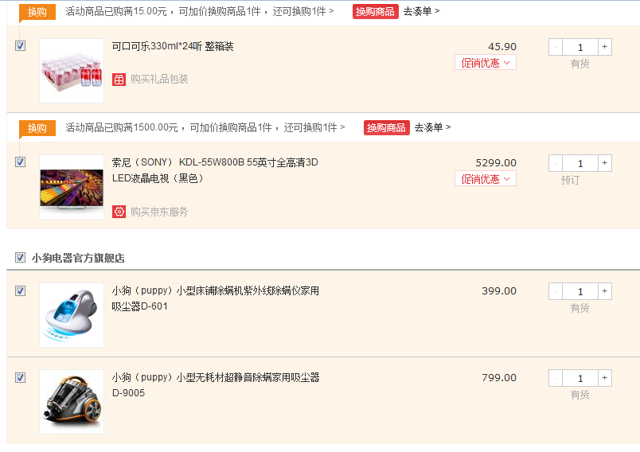
订单跟踪概览-举例
影响订单
间接订单
直接订单

Slide 5
订单跟踪概览-宏观
目标广告投放效果
同一个人，同一商家
GMV是 ROI 的全部？
投放主体
广告主
代理商（品牌商，纯代理商）
采销部门
平台
确定性结果
一个订单里一个商品归属一次广告主的广告点击

Slide 6
订单科普
Notes:
广告点击 - 广告主

Slide 7
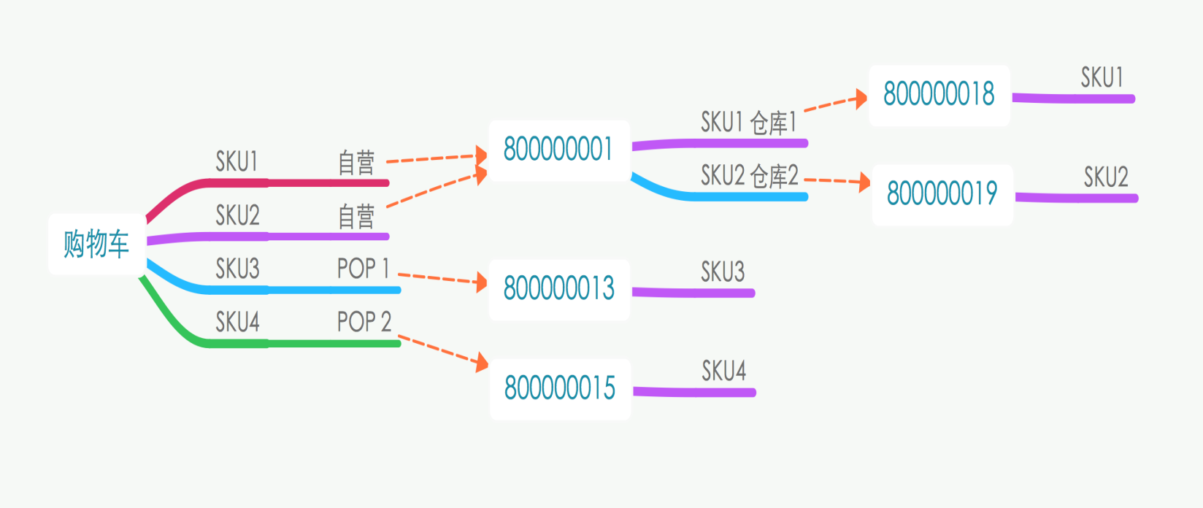
订单跟踪-订单科普-拆单
订单: 订单由SKU组成。在用户加入购物车，并提交订单后，若订单内SKU存在冲突，无法合并出库时，则订单会根据SKU的某些属性进行拆分。以下情况需要进行拆单：
下单中提交的订单同时包含 自营SKU和POP SKU；
自营SKU库存中在不同的仓库，无法以一个订单出库。需要按仓库进行拆分。
Notes:
广告点击 - 广告主

Slide 8
订单跟踪-订单侧-金额
其中price表示优惠前金额，discount表示优惠的金额，reprice表示返现，shareprice是满减，totalfee表示运费

Slide 9
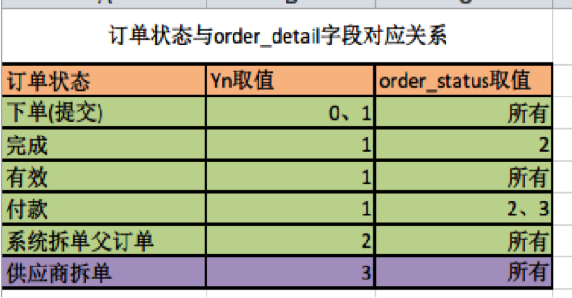
订单跟踪-订单侧-状态
下单
广告投放直接效果
付款
货到付款商品提交即为付款状态
完成（送到货后）
有效
上账（net gmv）
最终销售额
每日出库-退库
收订（日有效）
下单未取消
接近真实销售额的稳定效果数据
取消
下单后取消

Slide 10
系统流程架构

Slide 11
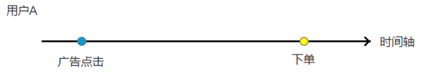
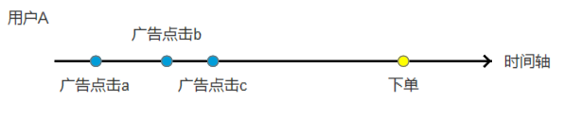
订单跟踪-整体
订单跟踪，在业务上简单来说，就是为每一个订单中的每一个sku，找到一个15天内最相关的点击。
如果订单有n个sku，召回m个点击，那一次跟踪是m*n次的判断。
Notes:
广告点击 - 广告主

Slide 12
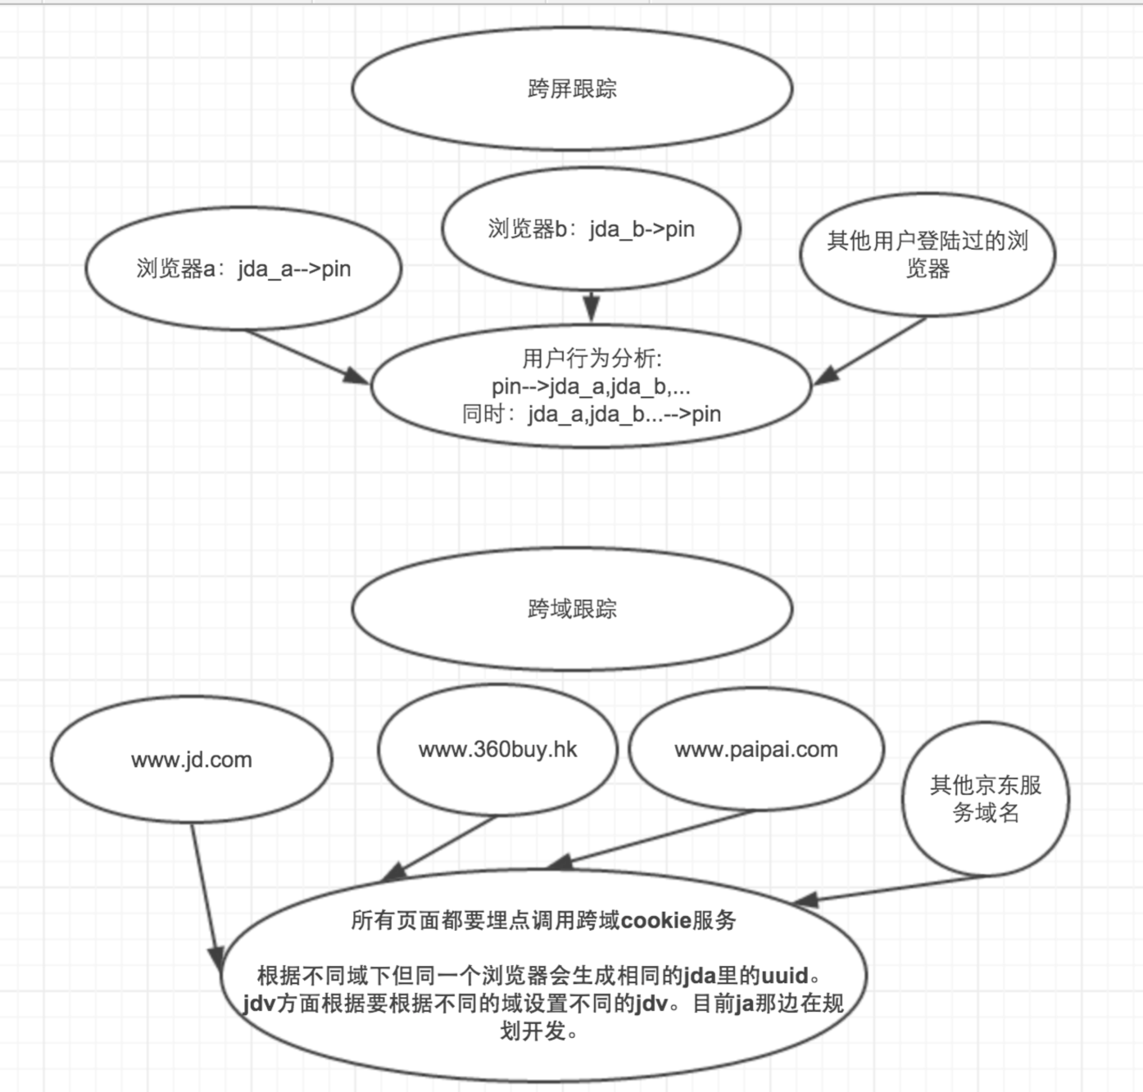
订单跟踪-跨域跨屏
user mapping 中记录了用户pin与user id、设备id的历史对应关系。
通过使用user mapping数据，获取该用户pin 15天内对应的user id、设备id，进而获得该用户在不同浏览器、设备上产生的点击日志。
跨域问题在于我们的点击服务只能把cookie种在主域下，但如全球购的域下无法获取jd的cookie
Notes:
广告点击 - 广告主

Slide 13
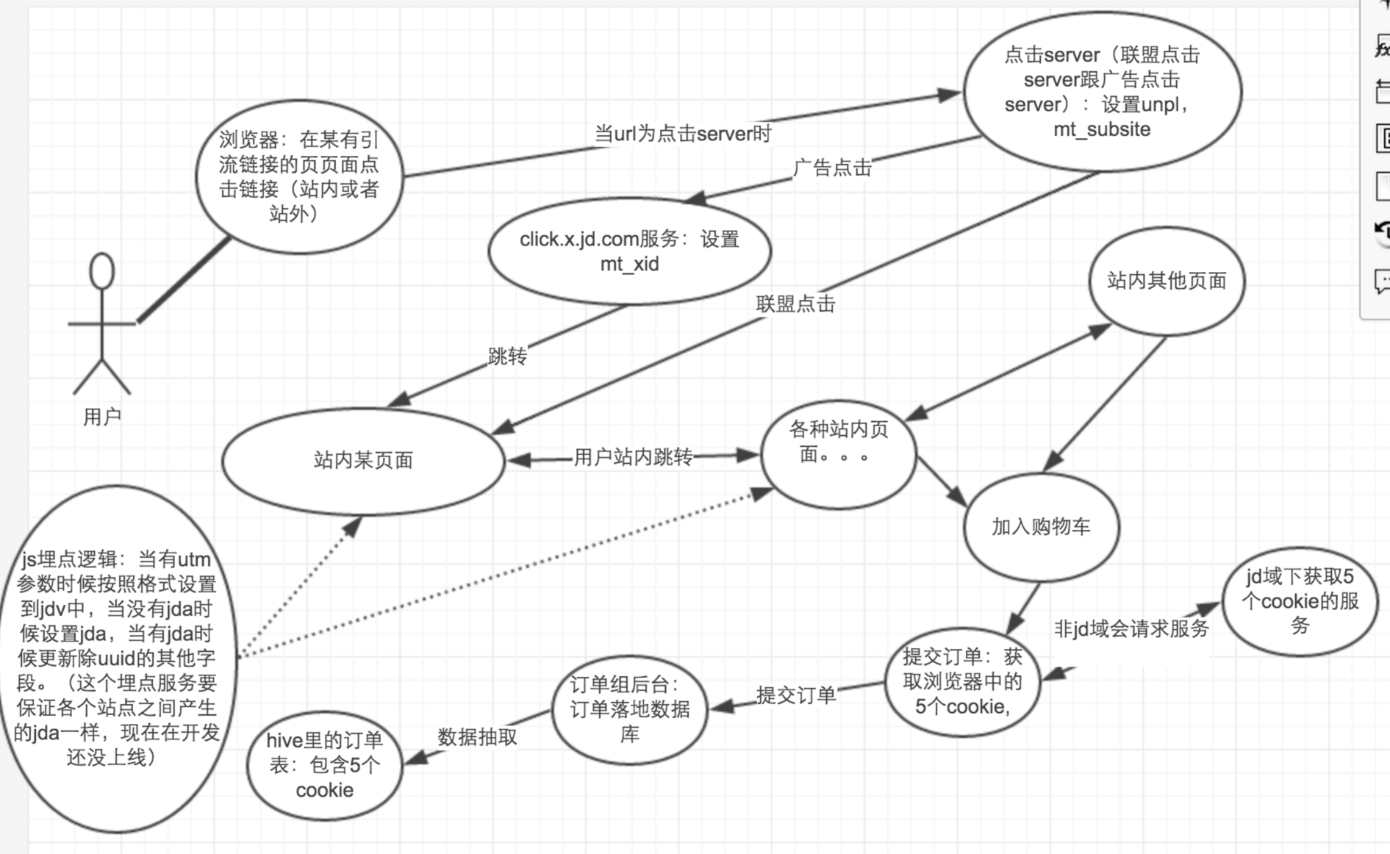
订单跟踪-cookie传递
Notes:
广告点击 - 广告主

Slide 14
订单跟踪-点击日志
用浏览器id以及设备id作为用户的索引key
字段类型 | 字段名 | 含义
string | sid | 请求id
int32 | pos_id | 广告位id
int64 | material_id | 素材id
int64 | ad_group_id | 单元id
int64 | ad_plan_id | 计划id
int64 | sku_id | 商品id
int32 | ad_billing_type | 计费类型
double | act_price | 打折后计费价格
double | cpc_price | 打折前计费价格
int32 | ad_spread_type | 站内外类型
string | advertise_pin | 广告主pin
int32 | vendor_id | 广告主的vendor_id
string | provider_code | 广告主的供应商简码
string | user_pin | 游客pin
string | user_ip | 游客ip
string | user_id | 游客id
int64 | day | 请求时间 秒数
int64 | click_time | 点击时间 毫秒数
double | f_value | 广告主账户中的假钱比例
int32 | ref_cate_id3 | 页面三级分类id
string | click_id | 标示唯一点击的id
string | adu
string | ip_area | 游客地区编码
int32 | ad_type | 广告类型（商品、图片）
int32 | ad_sku_type | 1:广告,2:自然结果,3:推荐
int32 | ad_traffic_type | 广告流量提供方区分0:其他 1：百度贴吧 2：拍拍运营流量 3：京东运营流量 4：百度sem流量 5：百度ADX流量 6：CPS流量 7：百度阿拉丁流量 8：广点通流量。
int32 | log_version | 日志版本号
int32 | match_type | 广告重定向标识
int64 | re_uid | [default=0] 中间页 unionid
string | flow_tag | flow tag e.g: ta
string | uuid | 临时标示用户，一小时有效, x.jd.com的cookie, aduuid
Notes:
浏览器点击广告，先跳转点击服务器；APP

Slide 15
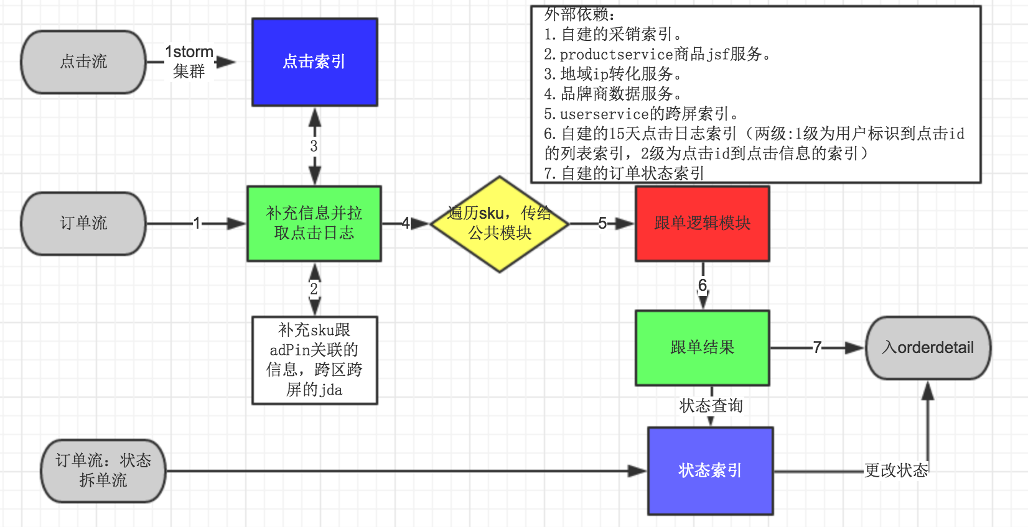
订单跟踪-系统架构
涉及技术：
Kafka集群
Storm实时流处理
Redis数据结构：排序set等
Jsf服务，http服务
内部cache
SSDB高性能落地K-V
（因为协议兼容redis，
已经切换成redis）

Slide 16
业务规则

Slide 17
订单跟踪-归属关系解释
订单分类
直接订单
点击购买为同一 sku（升级为spu）
间接（店铺关联）订单
Pop商家：同一个店铺
自营：同一个“三级类目+品牌”或者providercode
采销：同一个一级类目
品牌商：三级类目品牌包或者sku包
影响（平台关联）订单
其他
平台订单=直接+间接+影响
商家订单=直接+间接
Notes:
广告点击 - 广告主

Slide 18
订单跟踪-订单相关性
京准通将“用户下单”与“点击广告”，按照相关性评价为：直接订单、间接订单、影响订单三种：
直接订单：用户A某次点击的广告素材上绑定的SKU，与用户A下单中的SKU完全匹配。
间接订单：用户A某次点击的广告素材，与用户A下单的SKU存在强相关。这种强相关的评价方法，在不同类型的广告主上，有不同的策略。
影响订单：用户A某次点击广告素材，与用户A下单的SKU不存在强相关。一般命中不了1、2的策略，都归为此类。
直接、间接订单与广告主相关性较高，直接展示给广告主作为转化效果数据。影响订单前端不予展示（除采销账号外）。

Slide 19
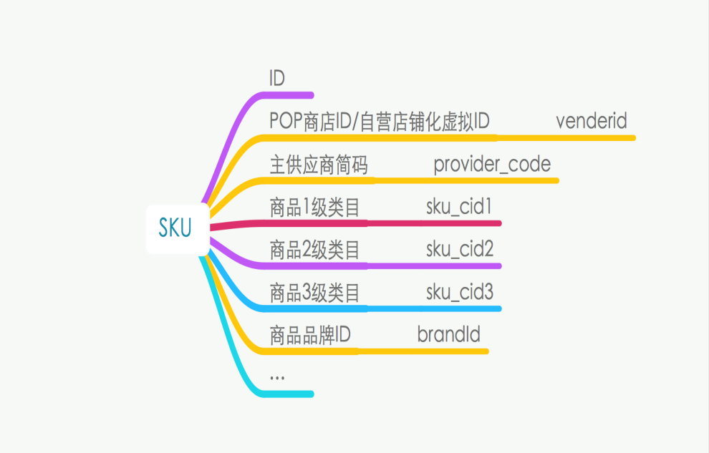
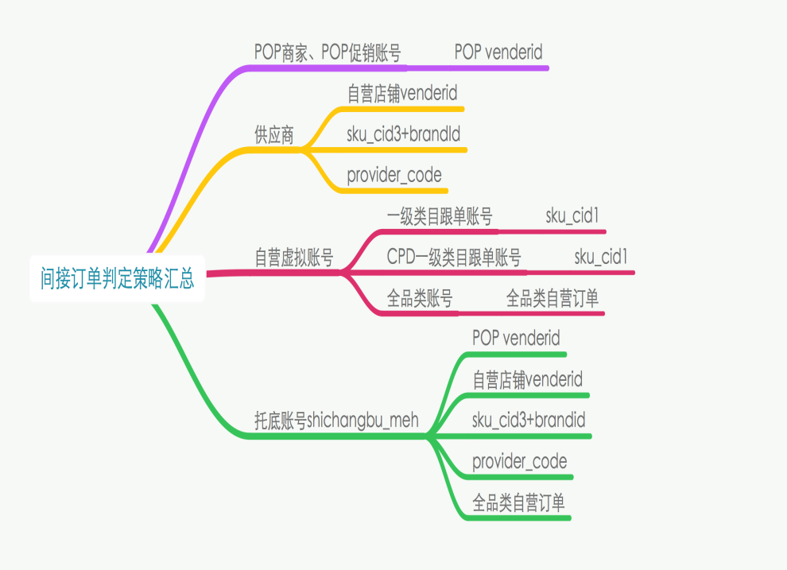
订单跟踪-订单相关性-判定规则
1、SKU及SKU的属性
2、相关程度判断规则
直接：点击sku与下单SKU一致
间接：点击sku与下单SKU存在强相关
影响：非直接间接点击
间接订单的判定策略是由 广告主类型
以及点击的sku的属性决定的

Slide 20
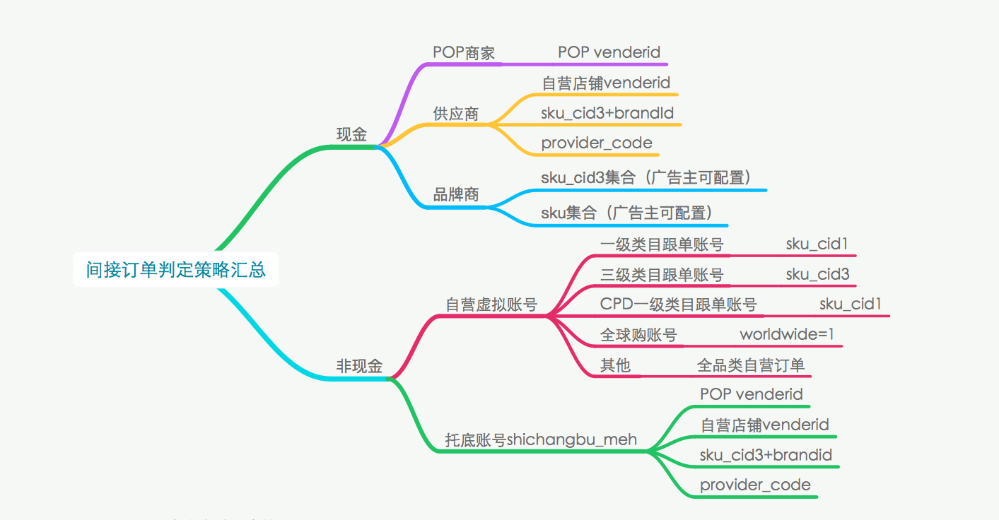
订单跟踪-订单相关性-判定规则
直接订单：用户15日内点击过SKU=1的广告，下单了SKU=1的订单，那么称该SKU为直接订单(SKU)。“SKU-clickid”为一个直接关联结果，关联到多次，那么可以找到多个直接关联结果。
间接订单：间接订单的判定策略是由 广告主类型以及点击sku属性跟下单sku属性关系决定的。
影响订单：非直接跟间接就归为影响

Slide 21
跟单结果-优先级
根据前面所述的跟单策略，可能找到多个直接、间接、影响关联结果。因此，需要利用判优逻辑选择优先级最高的输出。
在相关性确定情况下，优先级是依据站内外以及广告主类型决定。
目前优先级的制定，主要参考四个方面的规则：
SKU相关性(直接>间接>影响)
账号类型（广告主账户>系统账户；现金>虚拟金）
流量来源(中间页>站外>站内)
点击时间先后（同时存在相同优先级的情况下，以时间pk）
优先级表见下图：0的优先级最高。数值越大优先级越低。
优先级相同时，取时间最近的一条。

Slide 22
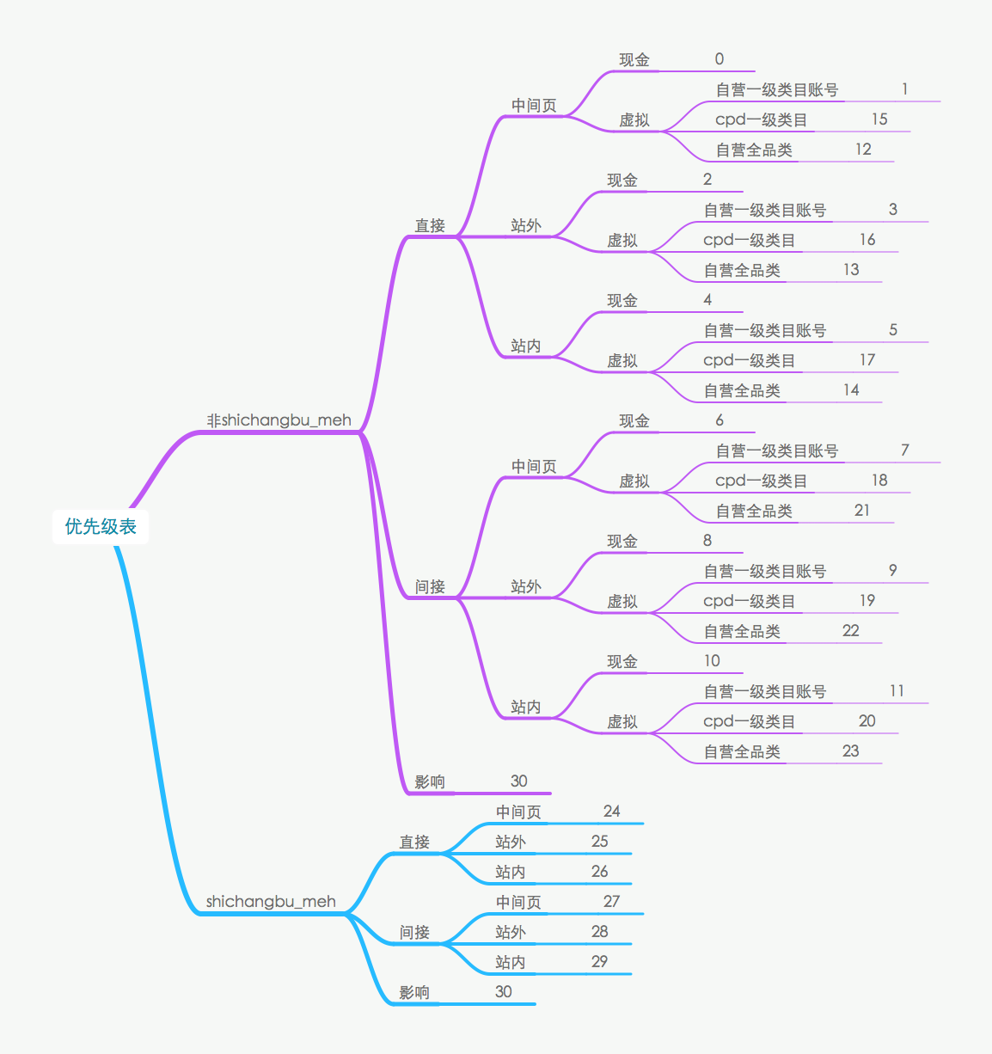
跟单结果-优先级表
目前优先级主要参考四个方面：
SKU相关性(直接、间接、影响)
广告主账号类型
流量来源(站外、站内、中间页)
点击时间先后
优先级表（0的优先级最高）

Slide 23
跟单结果-正在升级特性
活动跟单：
解决多个广告主投一个活动页的问题
套装跟单：
解决广告主绑定的sku属于套装，跟单不全面问题
Cpm展现跟单：
当用户看过广告但没有点过广告时的广告效果评估

